Slide 1
VI НАУЧНО-ПРАКТИЧЕСКАЯ КОНФЕРЕНЦИЯ
«ОДИН ДЕНЬ ВОЙНЫ»
«ОПЕРАЦИЯ БАГРАТИОН»
8А КЛАСС

Slide 2


Slide 3
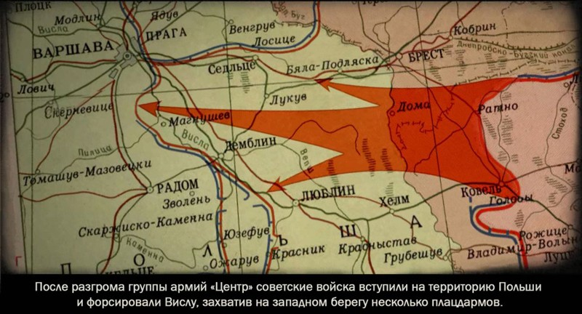
Белорусская наступательная крупномасштабная операция «Багратион",проводившаяся c 23 июня по 29 августа 1944 года, пройдя за два месяца с боями несколько сот километров, нанесли поражение группе армий "Центр", освободив Белоруссию, часть Литвы и Польши.

Slide 4
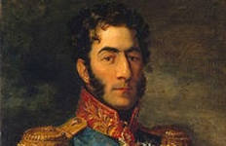
Названа так в честь российского полководца Отечественной войны 1812 П.И.Багратиона

Slide 5
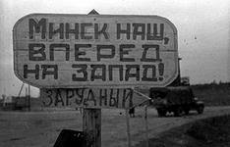
В ходе операции "Багратион" советские войска, пройдя с боями несколько сот километров, практически зеркально повторили события 41-го - но на этот раз в котлах гибли немецкие дивизии. Теперь вместо Гудериана - Рокоссовский, вместо панцер-дивизий, оснащенных T-III, тылы противника громили советские танковые корпуса, оснащенные "тридцатьчетверками". И танковые колонны прикрывали, наводя ужас на обороняющихся, не пикирующие бомбардировщики Ju-87, а штурмовики - Ил-2. А из "минского котла" не советские бойцы прорывались на восток, а немецкие окруженцы пробирались лесами на запад.

Slide 6
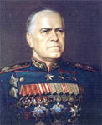
Координатором действий четырех фронтов от Ставки был назначен Маршал Советского Союза
Г.К. Жуков

Slide 7
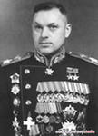
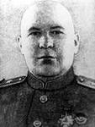
Командующие фронтами
1-м Белорусским – генерал армии (с 29 июня – Маршал Советского Союза) К.К.Рокоссовский,
2-м Белорусским – генерал армии Г.Ф.Захаров,

Slide 8
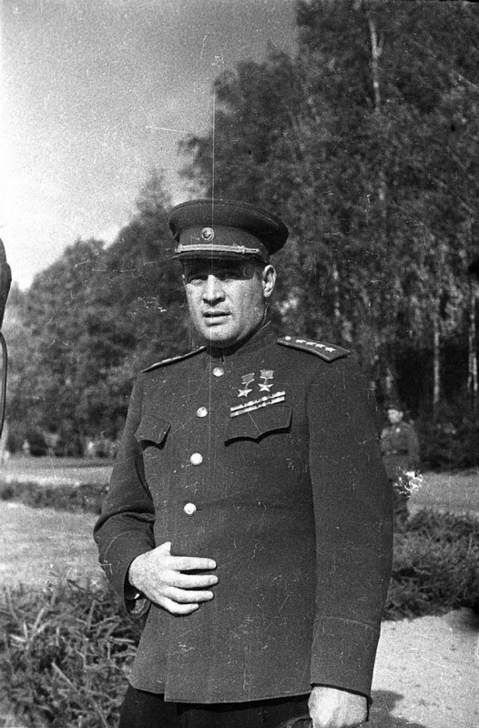
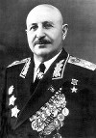
Командующие фронтами
1-м Прибалтийским фронтом командовал генерал армии И.Х.Баграмян
3-м Белорусским – генерал-полковник (с 28 июня 1944 года – генерал армии) И.Д.Черняховский

Slide 9
96 КРАСНОЗНАМЕННАЯ ГОМЕЛЬСКАЯ ОРДЕНА СУВОРОВА II СТЕПЕНИ СТРЕЛКОВАЯ ДИВИЗИЯ
К осени 1943 г. дивизия была переброшена к границам Беларуси. Под началом нового командира полковника Фатиха Булатова дивизия принимает участие в Гомельско-Речицкой операции. Холодным октябрьским днем дивизия форсирует Днепр у Лоева, и с захваченного здесь плацдарма устремляется в прорыв. Ранним утром 26 ноября 1943 года именно ее полки, совместно с другими частями 48-й армии генерал-лейтенанта Петра Романенко, входят в Гомель. Точнее, в то, что от него осталось – немецкие штрафники и саперные батальоны перед отступлением провели в городе методическую «зачистку». Взрывая и уничтожая все, что попадалось на пути… В этот же день, за освобождение нашего города, 96-й стрелковой дивизии было присвоено почетное наименование «Гомельская».
Впереди ее ждало участие в операции «Багратион». Особо тяжелые бои пришлось вести под Бобруйском, где в окружение попала крупная группировка немцев. У деревни Корма противник 6 раз атаковал позиции дивизии, но каждый раз был отбит. После чего гомельские стрелки, несмотря на тяжелые потери, перешли в наступление и уничтожили врага.

Slide 10
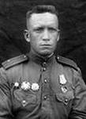

Герой советского союза н.в.мамонов.

Slide 11
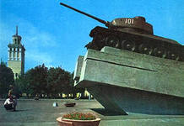
В 1968 году в честь воинов, которые принимали участие в освобождении города Гомеля от немецко-фашистских захватчиков, поставлен памятник - танк Т-34.

